Slide 1
KVIZ Internet

Slide 2
Internetu mogu pristupiti:
a) Samo dobronamjerni ljudi
b) Samo zli i opasni ljudi
c) Svi koji imaju mogućnost pristupa internetu
d) Samo učenici i njihovi roditelji

Slide 3
Kada mi netko pošalje elektroničku poruku neprikladnog sadržaja, trebam:
a) Proslijediti poruku svim prijateljima
b) Odgovoriti na poruku
c) Prijaviti korisnika te obrisati poruku
d) Prestati koristiti e-poštu

Slide 4
Trebam li proslijediti fotografiju kada me netko zatraži?
a) Naravno, upoznali smo se preko interneta i ta osoba je draga
b) Naravno, osoba mi je rekla da se ne moram brinuti
c) Ne. Nikada nije sigurno poslati svoju fotografiju osobi koju poznaš samo preko interneta
d) Ne. Možda me osoba ipak poznaje iz škole

Slide 5
Pronašao si od prijatelja ili prijateljice lozinku od Facebook-a:
a) Upozorit ćeš da odmah zamijene svoju lozinku
b) Proslijedit ćeš ostalim prijateljima da se pohvališ kao „možeš provaliti profil na fejsu“
c) Pogledat ću profil i lažno se predstaviti ostalim prijateljima
d) Izmijenit ću lozinku te koristiti profil i lažno se predstavljati

Slide 6
Nakon što smo upoznali nekoga u sobi za razgovore (chat room), zatražio je broj telefona. Što učiniti?
a) Poslati broj, ipak sam osobu upoznao prije pola sata
b) Nikada ne slati svoje osobne podatke pa tako ni broj telefona
c) Poslati broj telefona od prijatelj-a/ice
d) Poslati izmišljeni broj telefona

Slide 7
Svoje lozinke trebali biste:
a) Podijeliti sa svojim prijateljima tako da u slučaju zaboravljanja ipak netko zna
b) Nikada ne dijeliti svoje lozinke, osim s roditeljima
c) Podijeliti sa svakom osobom koja zatraži, ipak ništa ne skrivam
d) Upisati na papirić te ga zalijepiti pokraj računala

Slide 8
Pitati lozinku prijatelja iz razreda od društvene mreže je:
a) Potpuno u redu, ipak idemo zajedno u razred i poznajemo se
b) Korisno, ako slučajno zaboravi, ja sam je zapamtio
c) Korisno, može se dopisivati i koristiti mojim imenom
d) Nedopustivo, lozinku mogu pokazati samo roditeljima ili starijoj osobi kojoj vjerujemo

Slide 9
Što su to osobni podatci?
a) Ima i prezime te adresa stanovanja
b) Koliko stanovnika ima mjesto u kojem stanuješ
c) Koliko učenika ide u tvoj razred
d) Broj cipela koji nosiš te boja kose

Slide 10
Što je Cyberbullying?
a) Virtualno zlostavljanje, odnosno zlostavljanje preko interneta
b) Preuzimanje sadržaja s interneta na računalo
c) Slanje sadržaja s računala na internet
d) Oblik virusa kojim možemo zaraziti naše računalo

Slide 11
Što ne spada u Cyberbullying? Izbaci uljeza!
a) Slanje uznemiravajućih poruka
b) Krađa lozinke
c) Objavljivanje privatnih podataka ili neistiniti sadržaj o drugoj osobi
d) Poslati zahtjev za prijateljstvo osobi koju ne poznaješ

Slide 12
IMA LI PITANJA?
IZRADILE: DARIJA STRUGAR I REBEKA MARKOVIĆ 6. C

Slide 13
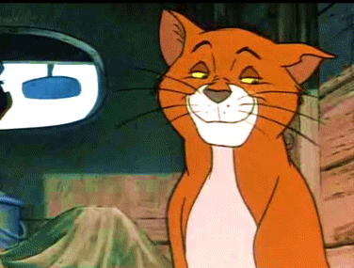
TOČNO

Slide 14
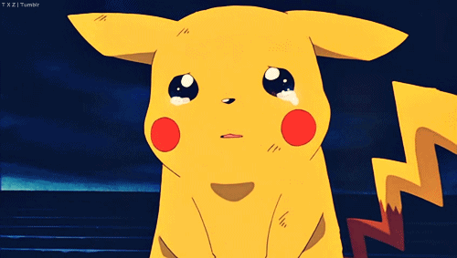
NETOČNO

Slide 15
TOČNO

Slide 16
NETOČNO

Slide 17
TOČNO

Slide 18
NETOČNO

Slide 19
TOČNO

Slide 20
NETOČNO

Slide 21
TOČNO

Slide 22
NETOČNO

Slide 23
TOČNO

Slide 24
NETOČNO

Slide 25
TOČNO

Slide 26
NETOČNO

Slide 27
TOČNO

Slide 28
NETOČNO

Slide 29
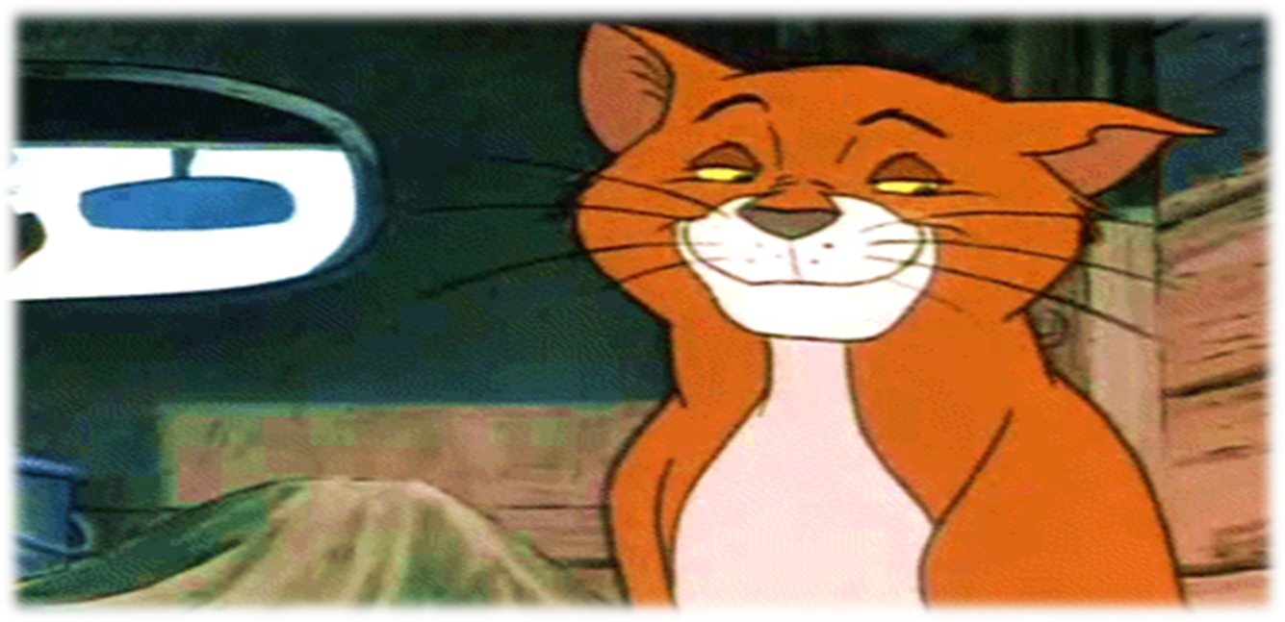
TOČNO

Slide 30
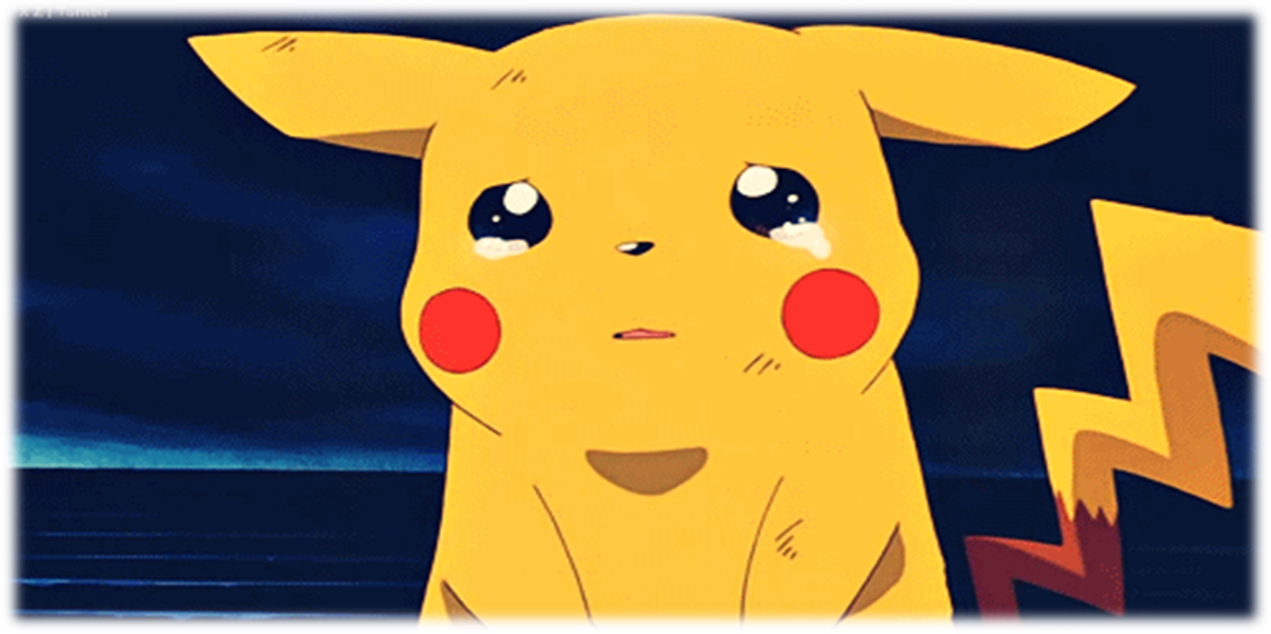
NETOČNO

Slide 31
TOČNO

Slide 32
NETOČNO

